Slide 1
Rekenen aan beweging
www.diagnostischevragen.nl

Slide 2
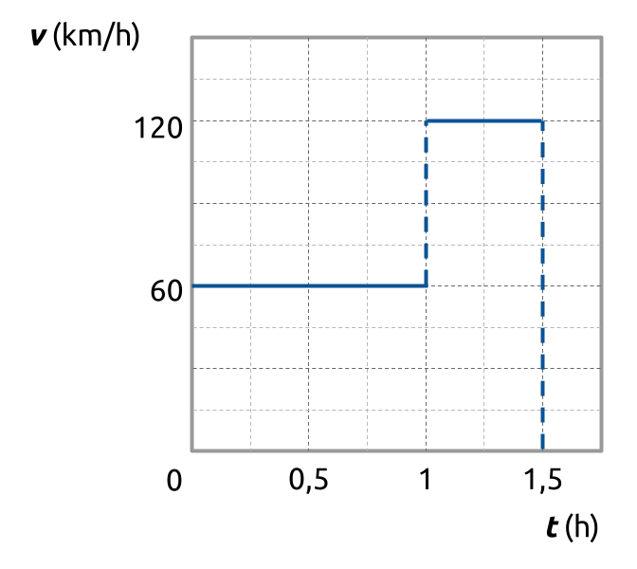
Een auto rijdt eerst een uur met een snelheid van 60 km/h en daarna een half uur met een snelheid van 120 km/h. Bereken de gemiddelde snelheid.
B
v_{gem}​=60 km/h
v_{gem}​=90 km/h
A
C
v_{gem}​=80 km/h
v_{gem}​=120 km/h
B
D
www.diagnostischevragen.nl
Notes:
De gemiddelde snelheid kan worden berekend met 𝑣_{gem}=𝑠/𝑡
Hierin is 𝑠 de totale afstand die volgt uit de oppervlaktemethode: 𝑠=1⋅60+0,5⋅120=120 km
De totale tijd 𝑡 bedraagt 1,5 h.
Invullen geeft: 𝑣_{gem}=120 km/1,5 h=80 km/h
Misvatting: Je kun de gemiddelde snelheid niet altijd berekenen met $v_{gem}=\frac{v_{begin}+v_{eind}}{2}$. Dat kan alleen als de snelheid gelijkmatig toe- of afneemt.
A Nu vergeet je dat de auto daarna nog een half uur met 120 km/h heeft gereden
B correct!
C Je rijdt langer met 60 km/h60 km/h dan met 120 km/h120 km/h. Dat heeft invloed op de gemiddelde snelheid. Bereken dus eerst de totale afgelegde weg (met behulp van de oppervlaktemethode).
D Nu vergeet je dat de auto in het begin een half uur met 60 km/h heeft gereden

Slide 3
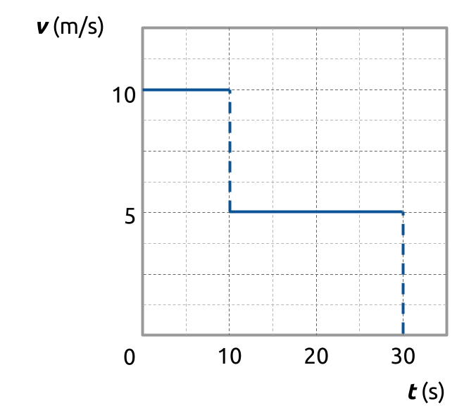
Je fietst 10 s met een snelheid van 10 m/s. Vervolgens fiets je 20 s met een snelheid van 5 m/s. Wat kun je zeggen over de gemiddelde snelheid, v_{gem}​?
B
v_{gem}​ < 7,5 m/s
v_{gem}​ > 7,5 m/s
A
C
v_{gem}​ = 7,5 m/s
B
www.diagnostischevragen.nl
Notes:
Je rijdt langer 5 m/s dan 10 m/s. Bij het berekenen van het gemiddelde snelheid heeft de kleinere snelheid dus ‘meer invloed’. De gemiddelde snelheid is dus iets kleiner dan het gemiddelde tussen 5 m/s en 10 m/s (dus kleiner dan 7,5 m/s)
In het eerste deel is de afstand: s = 10 x 10 = 100 m. In het tweede deel is de afstand: s = 5 x 20 = 100 m. De gemiddelde snelheid is dan 200 /30 = 6,7 m/s
Misvatting: Je kun de gemiddelde snelheid niet altijd berekenen met $v_{gem}=\frac{v_{begin}+v_{eind}}{2}$. Dat kan alleen als de snelheid gelijkmatig toe- of afneemt.
A Correct.
B Je rijdt langer met 5 m/s dan met 10 m/s. Dat heeft invloed op de gemiddelde snelheid. Het gemiddelde is dus niet (5+10)/2= 7,5 m/s.
C Je rijdt langer met 5 m/s dan met 10 m/s. Daardoor is de gemiddelde snelheid juist lager dan 7,5 m/s

Slide 4
Je fietst naar school met 20 km/h.
's Middags neem je dezelfde route terug, maar nu rijd je maar 10 km/h. Hoe groot is je gemiddelde snelheid?
v_{gem}​ = 10 km/h
v_{gem}​ = 17 km/h
A
D
v_{gem}​ = 13 km/h
v_{gem}​ = 20 km/h
B
E
v_{gem}​ = 15 km/h
C
www.diagnostischevragen.nl
Notes:
Stel de afstand is 10 km. Dan duurt de heenweg 0,5h, en de terugweg 1h. Je bent dus 1,5h onderweg om 20 km af te leggen.
Dan is je gemiddelde snelheid 20/1,5 = 13,33 km/h
Misvatting: Je kun de gemiddelde snelheid niet altijd berekenen met $v_{gem}=\frac{v_{begin}+v_{eind}}{2}$. Dat kan alleen als de snelheid gelijkmatig toe- of afneemt.
A Je vergeet dat je op de heenweg 20 km/h fietst. Daardoor is je gemiddelde snelheid in ieder geval groter dan 10 km/h.
B correct!
C Je denkt waarschijnlijk dat je de snelheden mag middelen. het gemiddelde van 10 en 20 is 15. Maar bedenk je de terugweg, door de lagere snelheid, ook veel langer duurt. Je bent dus langer 10km/h aan het fietsen dan 20km/h. Het fietsen met 10km/h 'telt dus zwaarder mee’.
D De heenweg (20 km/h) duurt korter dan de terugweg (10 km/h). Daardoor telt de 10 km/h zwaarder mee voor de gemiddelde snelheid. En daarom ligt je gemiddelde snelheid onder de 15 km/h.
E Je vergeet dat je op de terugweg maar 10 km/h fietst. Daarom is je gemiddelde snelheid in ieder geval kleiner dan 20 km/h

Slide 5
Een voorwerp valt. Luchtwrijving mag verwaarloosd worden. Hoe groot is de snelheid na 2 seconden?
B
4,905 m/s
19,62 m/s
A
C
9,81 m/s
39,24 m/s
B
D
www.diagnostischevragen.nl
Notes:
De versnelling van een vallend voorwerp is 9,81 m/s². Er geldt Δ𝑣=𝑎⋅Δ𝑡=9,81⋅2=19,62 m/s.
Hij begint in stilstand, dus dit is meteen ook de eindsnelheid.
Misvatting: Voorwerpen vallen altijd met 9,81 m/s
A Je probeert de gemiddelde snelheid te berekenen met 𝑣gem=(𝑣𝑏+𝑣𝑔)/2​​. Maar hier wordt gevraagd naar de eindsnelheid.
B Je denkt misschien dat vallende voorwerpen met 9,81 m/s bewegen. Maar het is juist de versnelling, 𝑎, die gelijk is aan 9,81 m s−2
C Correct.
D Je hebt een 2x te grote snelheid uitgerekend. Misschien heb je geprobeerd om van de gemiddelde snelheid naar de eindsnelheid te gaan. Maar met Δ𝑣=𝑎⋅Δ𝑡bereken je de eindsnelheid.

Slide 6


Deze vragen met toelichting zijn ontwikkeld door de diagnostische vragen werkgroep van de NVON
Heb je feedback, wil je bijdragen, vragen testen of samenwerken? Laat het weten via:
diagnostischevragen@nvon.nl
www.nvon.nl/diagnostischevragen © 2022 NVON
www.diagnostischevragen.nl
Notes:
De vragen en toelichtingen vallen onder een CC BY-SA 4.0 licentie https://creativecommons.org/licenses/by-sa/4.0

